Slide 1
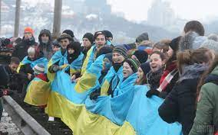
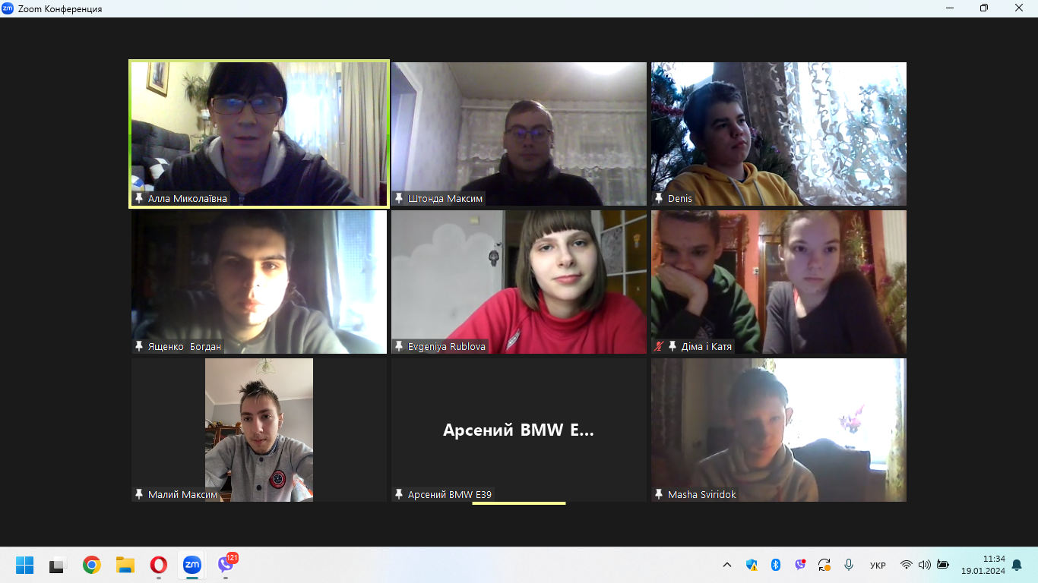
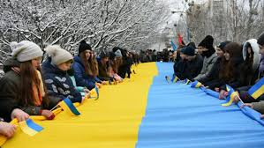
« Соборна. Вільна. Неподільна. Моя Україна!» Єдиний урок для учнів 10-Б класу.
22 січня 1919 року в Києві на Софійському майдані сталася подія величезного історичного значення – урочисте проголошення Акту Злуки: в єдину українську соборну державу об’єдналися Українська Народна Республіка і Західно-Українська Народна Республіка.

Slide 2
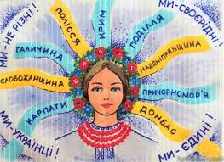
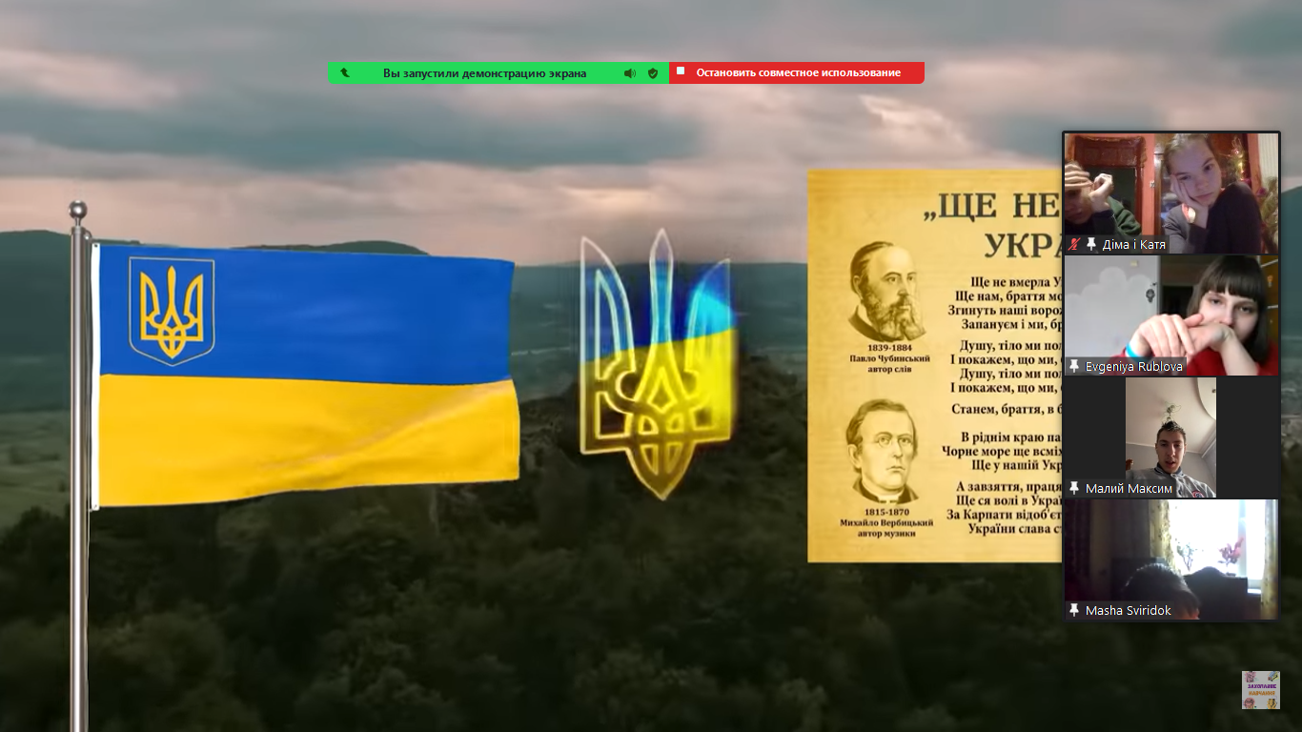
Мета: Познайомити учнів з історією Дня соборності України; прищеплювати повагу до минулого Батьківщини; розвивати мислення; виховувати національну свідомість та почуття гідності бути громадянином України, любов до рідного краю, його історичного минулого і сучасності. виховувати патріотичний дух в учнів, повагу та любов до Батьківщини;

Slide 3
22 січня 1919 року в Києві на Софійському майдані сталася подія величезного історичного значення – урочисте проголошення Акту Злуки: в єдину українську соборну державу об’єдналися Українська Народна Республіка і Західно-Українська Народна Республіка.
Побудова незалежної Української держави була багатовіковою мрією нашого народу: жити вільно, однією сім’єю на своїй рідній землі, за своїми традиціями та звичаями, в єдиній державі, не розділеній ніякими кордонами і не розірваній ворогуючими державами.
Вистраждана, катована, зруйнована, виплакана, але ніким не скорена країна.
Війнами і голодом катували Україну, проте не скорили… Ми, прийдешнє покоління, повинні пам’ятати скорботні сторінки історії своєї держави.

Slide 4
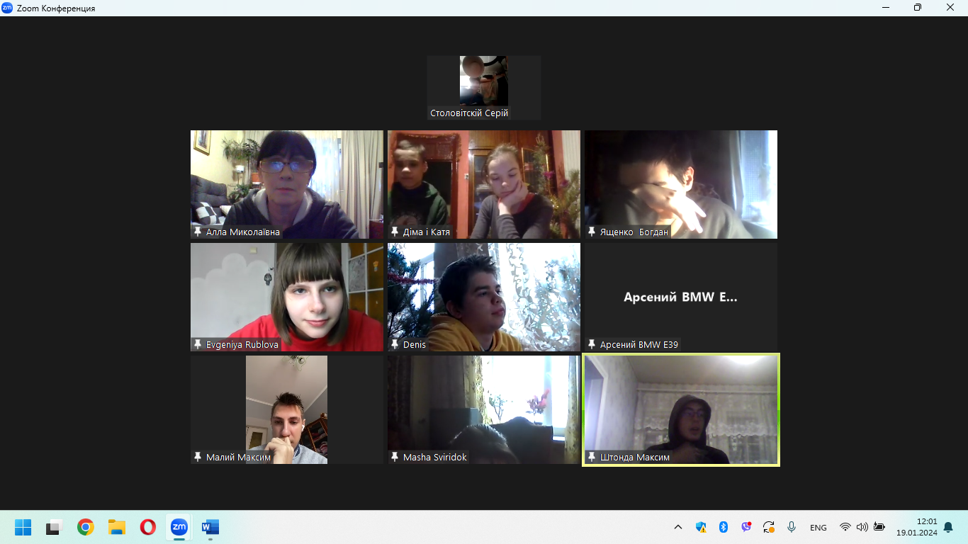
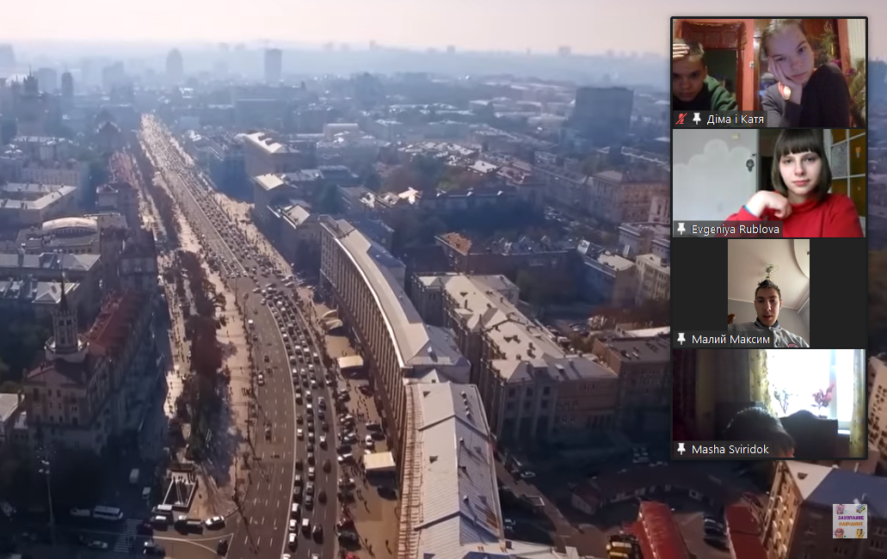
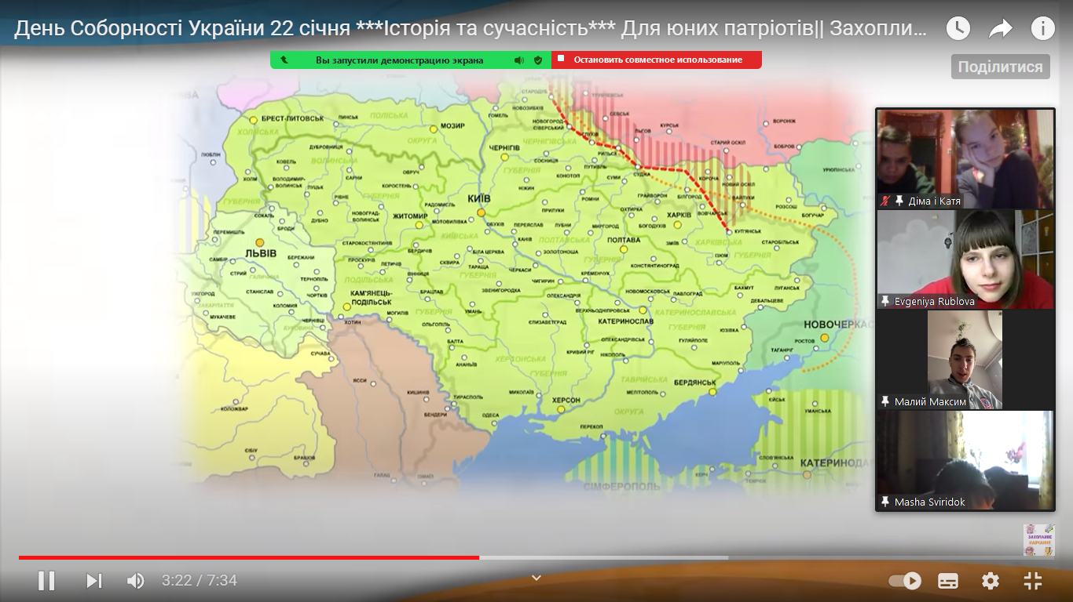
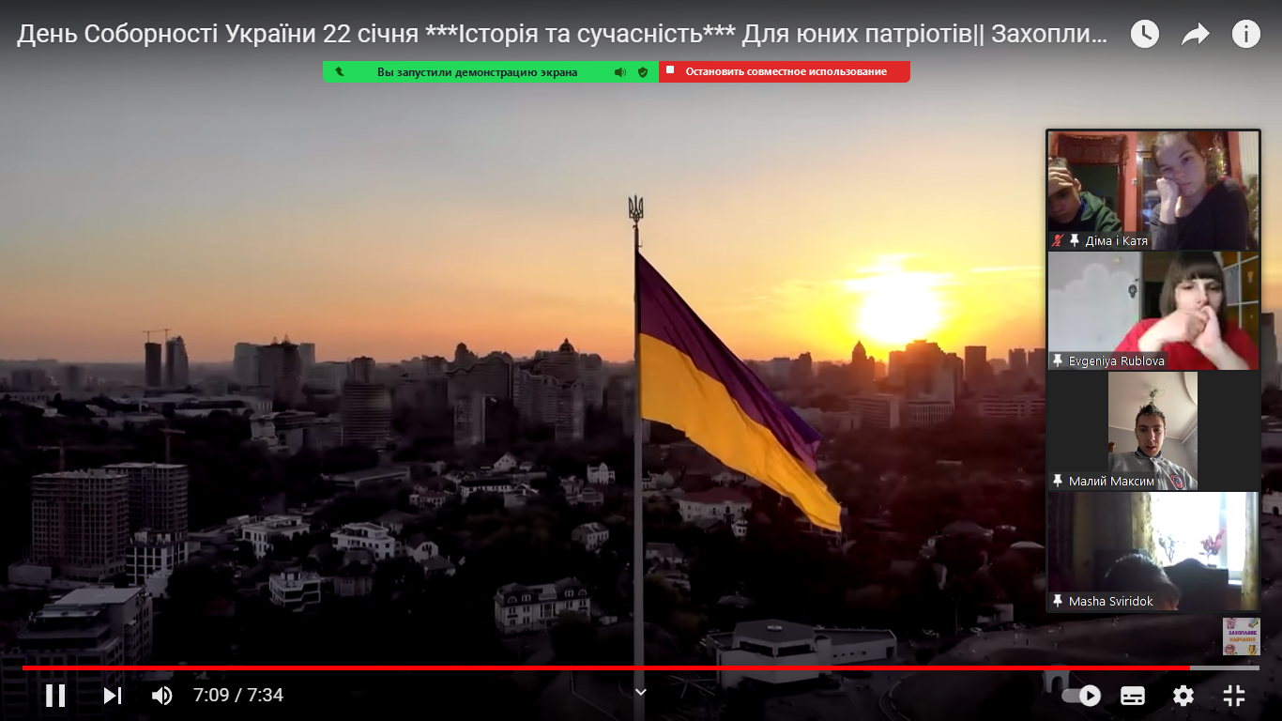
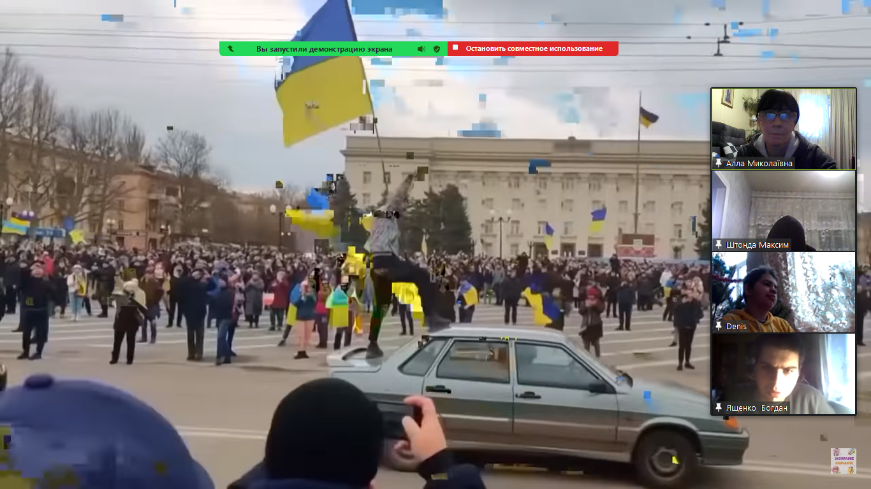
Моя Україна – соборна, нероздільна! Моя Україна – це я, це всі ми! І перед нами задача є спільна: Нащадкам надбання ці всі зберегти.

Slide 5
22 січня у день проголошення Акта Злуки Української Народної Республіки та Західноукраїнської Народної Республіки Україна щороку відзначає День Соборності. Офіційно в Україні свято встановлено Указом Президента України «Про День соборності України» від 21 січня 1999 року № 42/99.
22 січня 1918 року – проголошення IV Універсалом Української Центральної Ради незалежності Української Народної Республіки;
22 січня 1919 року – проголошення Акта злуки УНР і ЗУНР;
15 березня 1939 року – проголошення незалежності Карпатської України;
30 червня 1941 року – проголошення Акта відновлення української державності;
16 липня 1990 року – ухвалення Декларації про державний суверенітет України;
1 листопада 1918 року – день «Листопадового зриву», українського повстання у Львові, за результатами якого проголошено ЗУНР;
1 грудня 1991 року – Всеукраїнський референдум на підтвердження Акта проголошення незалежності України.

Slide 6
«Однині воєдино зливаються століттями одірвані одна від одної частини єдиної України… Здійснились віковічні мрії, якими жили і за які умирали кращі сини України. Однині є єдина незалежна Українська Народна Республіка».
Соборність невіддільна від державності, суверенітету й незалежності народу, які є фундаментом для побудови демократичної держави, запорукою виживання й існування нації. Ідея соборності була й залишається базовою національною цінністю українців. А нині вона є передумовою успіху нашого спротиву зовнішній агресії. Сьогодні соборність для України означає деокупацію всіх територій, захоплених ворогом, відновлення єдності з Донеччиною, Луганщиною та Кримом.

Slide 7
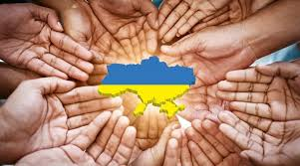
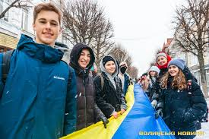
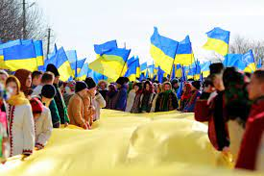
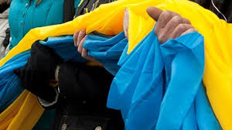

Slide 8
Живий ланцюг
21 січня 1990 р. патріотичні сили організували «живий ланцюг» між Києвом, Львовом та Івано-Франківськом як символ духовної єдності людей східних і західних земель України. Основне русло суцільним ланцюгом починалося в Івано-Франківську від Центрального народного дому (вул. Шевченка, 1) і тягнулося до Стрия, де приєднувалося незначне відгалуження з поодиноких учасників із закарпатського напрямку. Зі Стрия живий шерег прямував до Львова, звідти — до Тернополя. Далі маршрут проходив через Рівне, Житомир — і до Софійської площі в Києві. За різними оцінками, участь в акції взяли від 0,5 до 3 мільйонів українців.^{[11]} Також цього дня акція на підтримку «Живого ланцюга» відбулась у Харкові^{[12]}.

Slide 9
Вікторина «Справжній патріот своєї держави».
Як називається наша держава? (Україна)
Які кольори присутні на прапорі України? (Жовтий і блакитний)
Один із найдавніших символів, який є гербом нашої Батьківщини? (Тризуб)
Як називається гімн України? («Ще не вмерла Україна»)
Назвіть рослини – символи України. (Верба і калина)
Назвіть кілька країн – сусідів нашої держави. (Росія, Польща, Угорщина, Литва, Білорусія…)
Яке місто є столицею України? (Київ)
Головна річка України… (Дніпро)
Яку назву мала козацька держава, створена за дніпровськими порогами? (Запорізька Січ)
Якими морями омивається наша держава? (Чорне та Азовське)
Як називається півострів, що є частиною нашої території? (Крим)
Яке свято відзначається 22 січня в Україні? (День Соборності України)

Slide 11
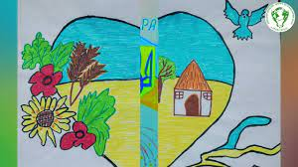
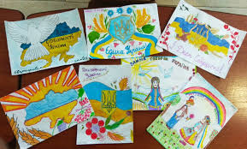
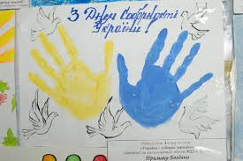
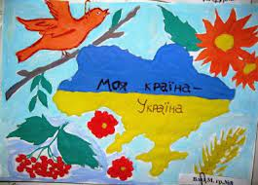
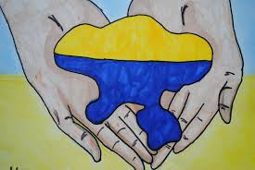
Наші малюнки до Дня Соборності України!- «Очіма дітей!»

Slide 12
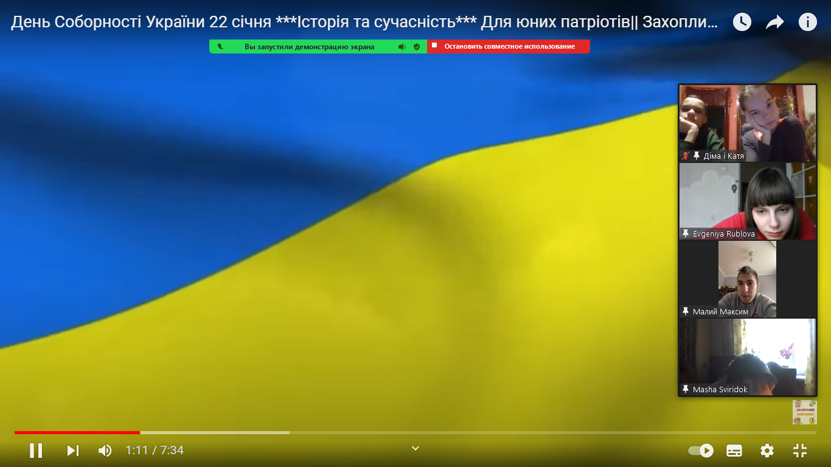
Сьогодні українці – єдині , як ніколи. Я щиро вірю в краще. Вірю, що територіальна цілісність України навіки залишатиметься непорушною. Ми маємо пам’ятати, що лише в єдності дій та соборності душ можемо досягти величної мети – побудови економічно й духовно багатої, вільної і незалежної України, якою пишатимуться наші наступні покоління! “

Slide 13
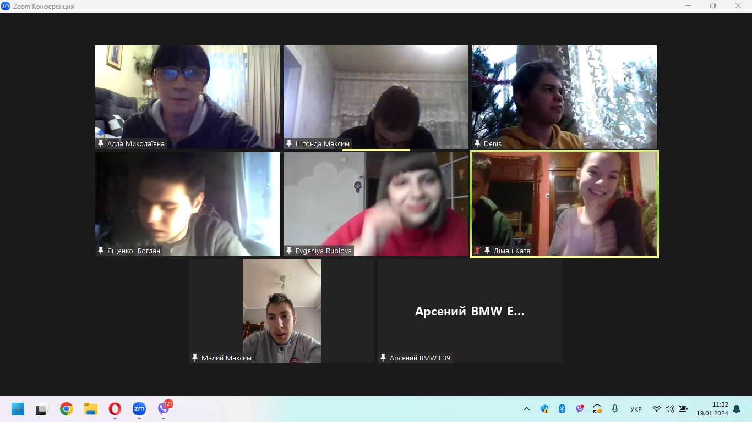
Україна... Її майбутнє в руках молоді. Від нас залежить, якою буде наша держава! А держава, як і родина, має бути дружною, сильною, здоровою, щасливою.
Учитель: Якось батько зібрав синів і сказав: «Сини мої! Живіть у мирі й злагоді, і тоді жоден ворог вам не страшний, ніхто не зможе вас здолати». Сини стали заперечувати. Кожен вважав, що зуміє побороти ворога самотужки.
«Невже ви думаєте, що здолаєте ворога, коли кожен із вас, як та гілка, яку вітер хилить у різні боки, а як сильніше дмухне – то й зламає? – мовив батько. - Ось спробуйте зламати цей пучок гілля. Що, не можете? Тож запам’ятайте: нікому ще не вдалося перемогти людей, які тримаються одне за одного, як ці гілки».

Slide 14
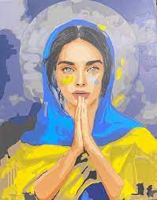
Учитель:
Молюсь за тебе, Україно,
Молюсь за тебе кожен час,
бо ти у нас одна-єдина, -
Писав в своїх віршах Тарас.
Молюсь,- казав він, щоб у тебе
Не було між людьми війни,
Щоб завжди було чисте небо
На нашій стомленій землі.
Щоб завше у садку смерека
Весняним квітом під вікном цвіла
І прилітали з вирію лелеки,
Щоб гомін хвиль послухати Дніпра!
Учител:. Наш урок підійшов до кінця. Сердечно бажаю вам міцного здоров’я, щастя, добра, миру, злагоди і глибокої віри у гідне майбутнє України! І головне ВСІМ НАМ В УКРАЇНІ ПЕРЕМОГИ!!!
Підготувала класний керівник 10-Б класу Алла Бєлова. 19.01.2024р.

